Slide 1
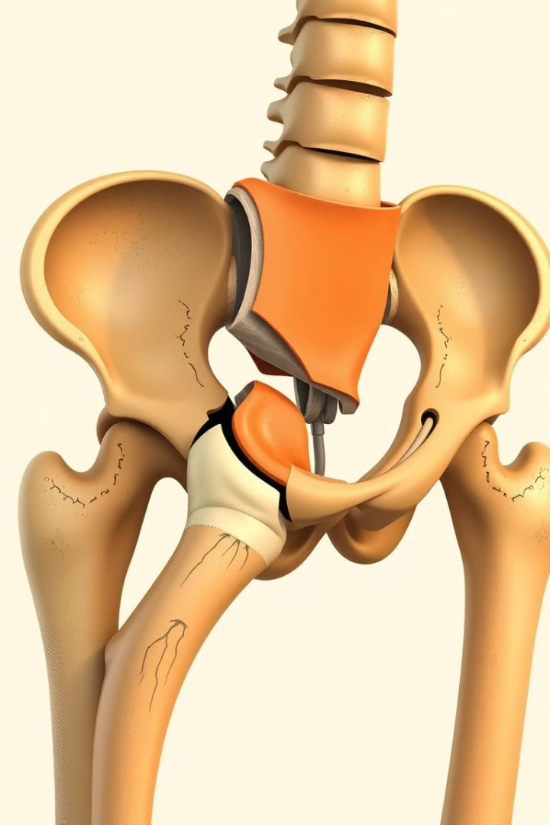
Переломи шийки стегнової кістки
Переломи шийки стегнової кістки є внутрішньосуглобовими і поділяються на два основних типи: абдукційні (вальгусні) та аддукційні (варусні). Ці переломи часто зустрічаються у людей похилого віку, оскільки кістки стають більш крихкими з віком.

Slide 2
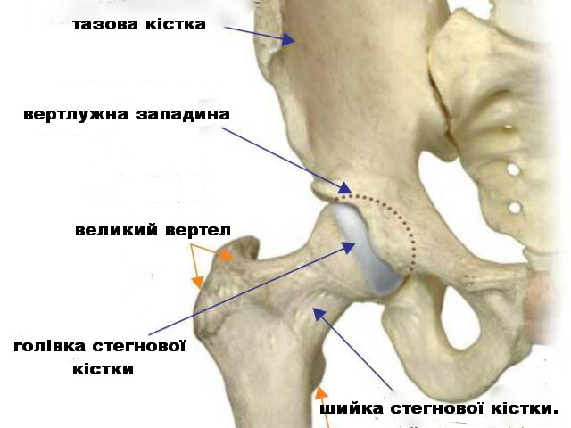

Slide 3
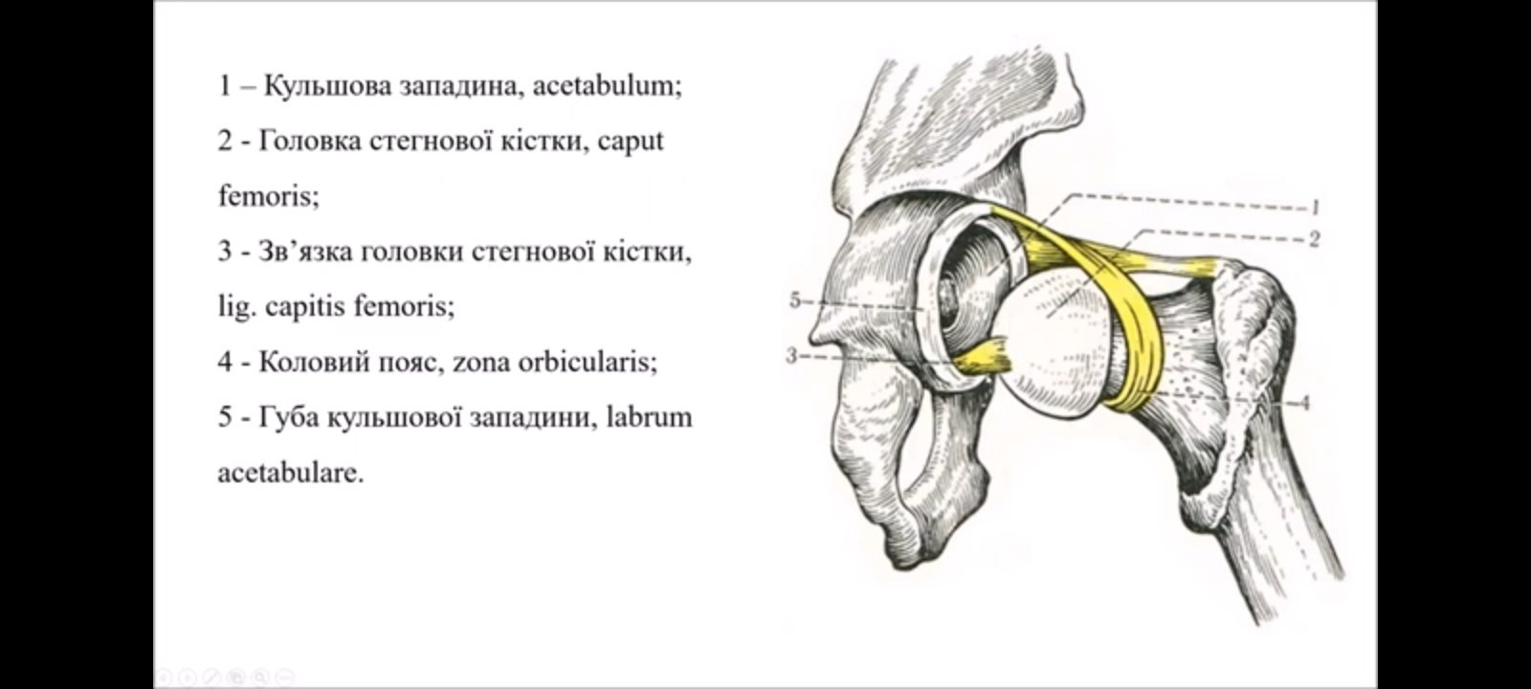

Slide 4
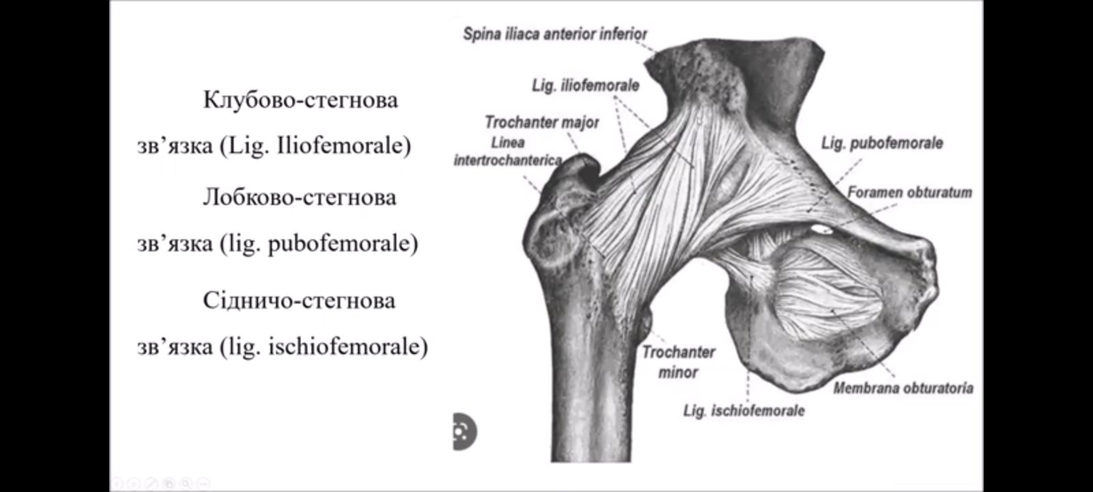

Slide 5
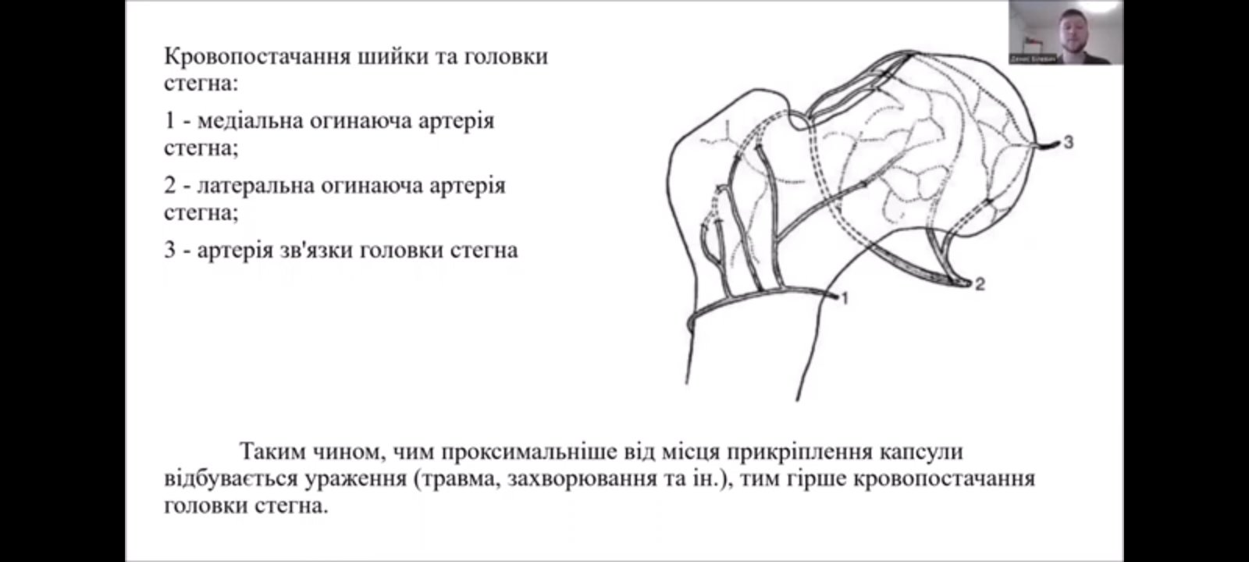

Slide 6
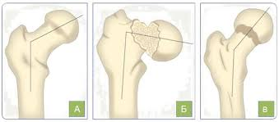
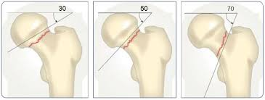
Класифікація переломів
- абдукційні або вальгусні – шийково-дiафiзарний кут при цих переломах збільшується;
- аддукційні або варусні – шийково-дiафiзарний кут при цих переломах внаслідок зміщення стегна доверху зменьшується і наближається до прямого.
Для визначення стабільності перелому використовується класифікація F. Pauwels, яка враховує кут лінії перелому. Кут менше 30° відповідає І ступеню, від 30° до 50° – ІІ ступеню, а більше 50° – ІІІ ступеню. Чим більший кут, тим більша ймовірність зміщення відламків і незрощення перелому.
Ступінь
Кут
Стабільність
І
Менше 30°
Стабільний
ІІ
Від 30° до 50°
Нестабільний
ІІІ
Більше 50°
Дуже нестабільний

Slide 7

Ступені зміщення відламків
Для визначення ступеня зміщення відламків використовується класифікація R. S. Garden. І ступінь – перелом без зміщення, включаючи вальгусні вколочені переломи. ІІ ступінь – завершений перелом без зміщення. ІІІ ступінь – завершений перелом з неповним зміщенням. ІV ступінь – завершений перелом зі значним зміщенням.
1
І ступінь
2
ІІ ступінь
Перелом без зміщення
Завершений перелом без зміщення
3
ІІІ ступінь
4
ІV ступінь
Завершений перелом з неповним зміщенням
Завершений перелом зі значним зміщенням

Slide 8
Анатомічні особливості
У людей похилого віку проксимальний відділ стегна характеризується недостатнім кровообігом головки внаслідок склерозу судин. Зрощення уламків відбувається тільки за рахунок ендостального кісткоутворення і можливе при ідеальній репозиції і стабільній фіксації уламків, вколочених переломах.
Особливості
Умови зрощення
Недостатній кровообіг головки стегна
Ідеальна репозиція
Зрощення уламків відбувається тільки за рахунок ендостального кісткоутворення
Стабільна фіксація уламків

Slide 9
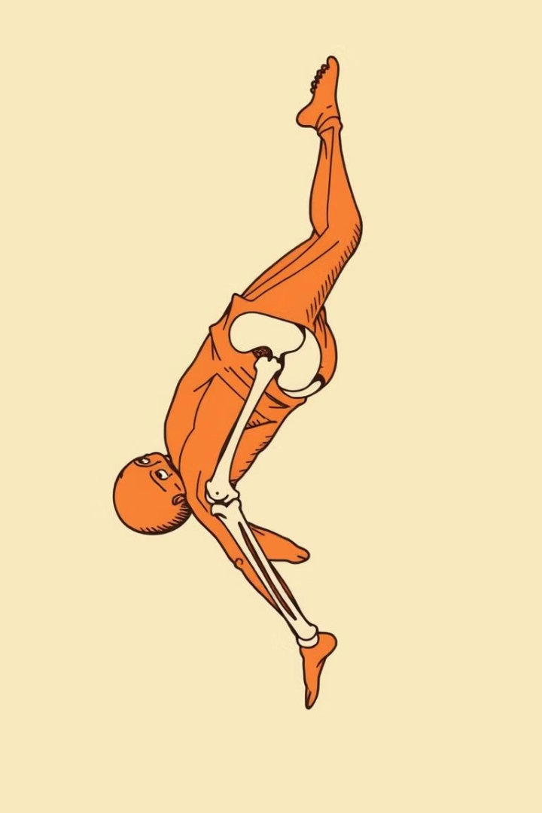


Механізм травми
Медіальні переломи шийки стегна зазвичай виникають внаслідок падіння на вертлюгову ділянку або форсованої ротації кінцівки. Ці травми можуть бути результатом падіння з висоти, дорожньо-транспортної пригоди або інших випадкових подій.
Падіння на вертлюгову ділянку
Найпоширеніший механізм травми
Форсована ротація кінцівки
Може призвести до перелому шийки стегна

Slide 10
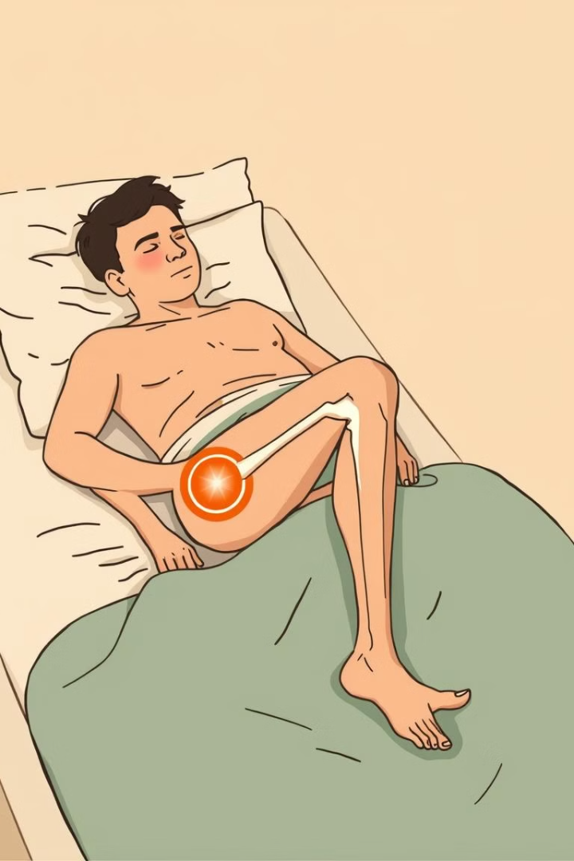



Клінічні прояви
Для переломів шийки стегна характерні біль у ділянці кульшового суглоба при пальпації ділянки шийки (під пупартовою зв’язкою) і навантаженні по осі стегна, зовнішня ротація всієї нижньої кінцівки, позитивний симптом прилиплої п’яти, вкорочення кінцівки внаслідок зміщення фрагментів, великий вертлюг розташований вище лінії Розера – Нелатона.
Біль
У ділянці кульшового суглоба
Зовнішня ротація
Всієї нижньої кінцівки
Вкорочення
Кінцівки

Slide 11
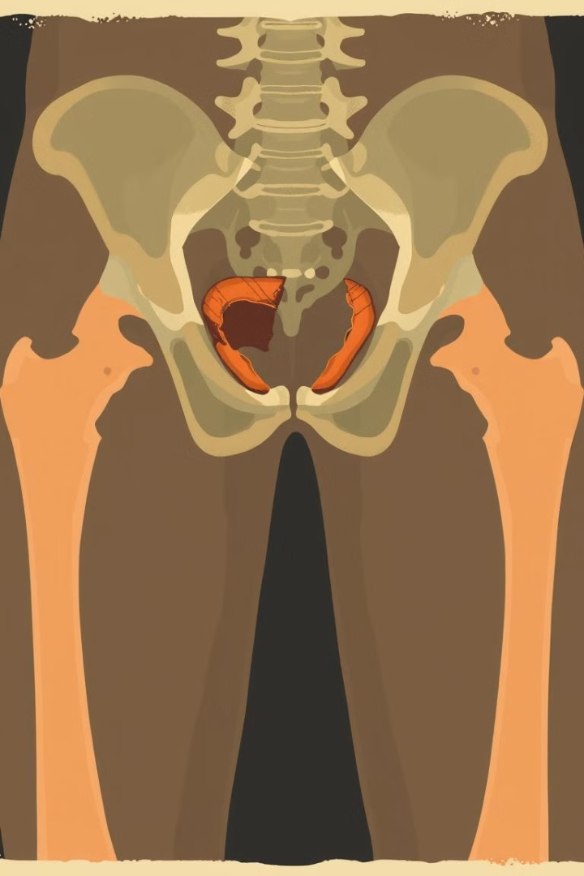
Діагностика
Діагностика медіальних переломів шийки стегна проводиться за допомогою рентгенографії кульшового суглоба в двох проекціях. В сумнівних випадках показане КТ або МРТ. Ці дослідження дозволяють отримати більш детальну інформацію про стан кістки і ступеня пошкодження.
Рентгенографія
КТ
Кульшового суглоба в двох проекціях
В сумнівних випадках
МРТ
Для отримання більш детальної інформації

Slide 12
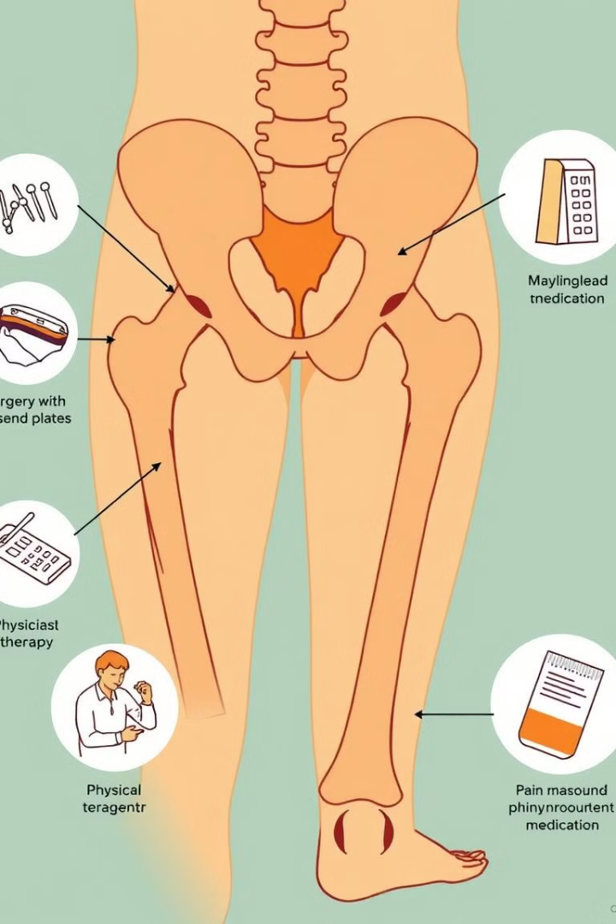
Лікування
Лікування медіальних переломів шийки стегна залежить від типу перелому, віку пацієнта та загального стану здоров'я. При вколочених вальгусних переломах у літніх хворих проводять іммобілізацію кінцівки в положенні відведення і внутрішньої ротації протягом 4-х місяців за допомогою кульшової пов’язки. Застосовується функціональний метод лікування.
1
Іммобілізація
Вколочені вальгусні переломи у літніх хворих
2
Оперативне втручання
Невколочені переломи
3
Ендопротезування
Для хворих старше 60 років

Slide 13
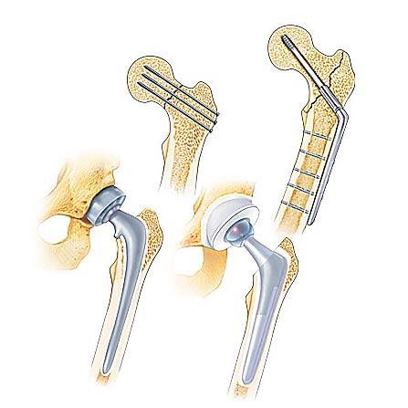
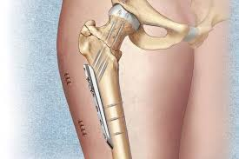
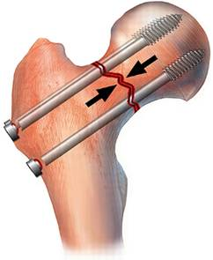

Slide 14
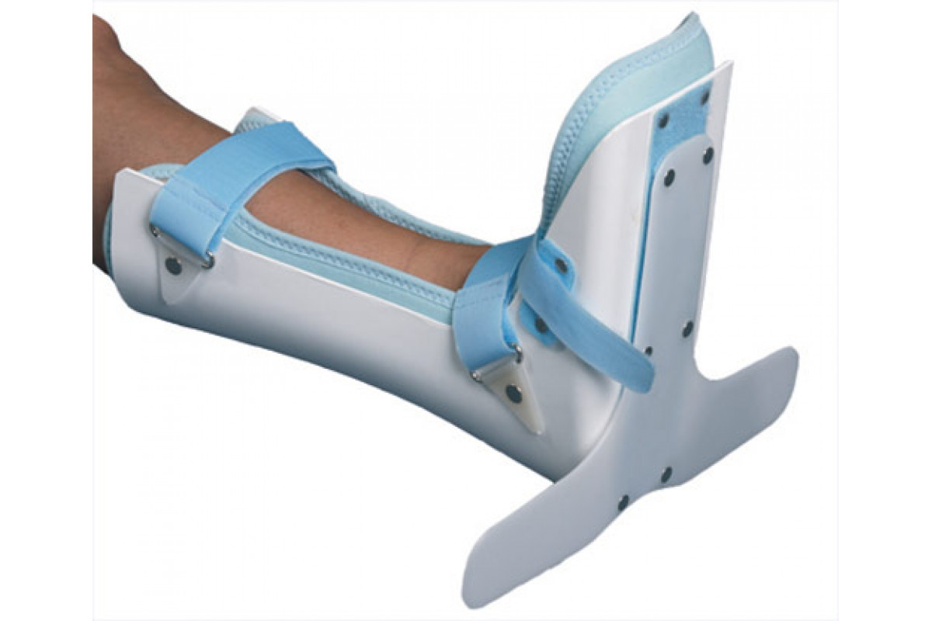

Slide 15
Оперативне втручання
Для металоостеосинтезу у молодих хворих застосовуються методики АО, DHS або LSP. Для хворих старше 60 років показане ендопротезування. Ці методики дозволяють стабілізувати перелом і забезпечити швидке відновлення функції кінцівки.
Металоостеосинтез
Ендопротезування
Методики АО, DHS або LSP
Для хворих старше 60 років
Для молодих хворих

Slide 16
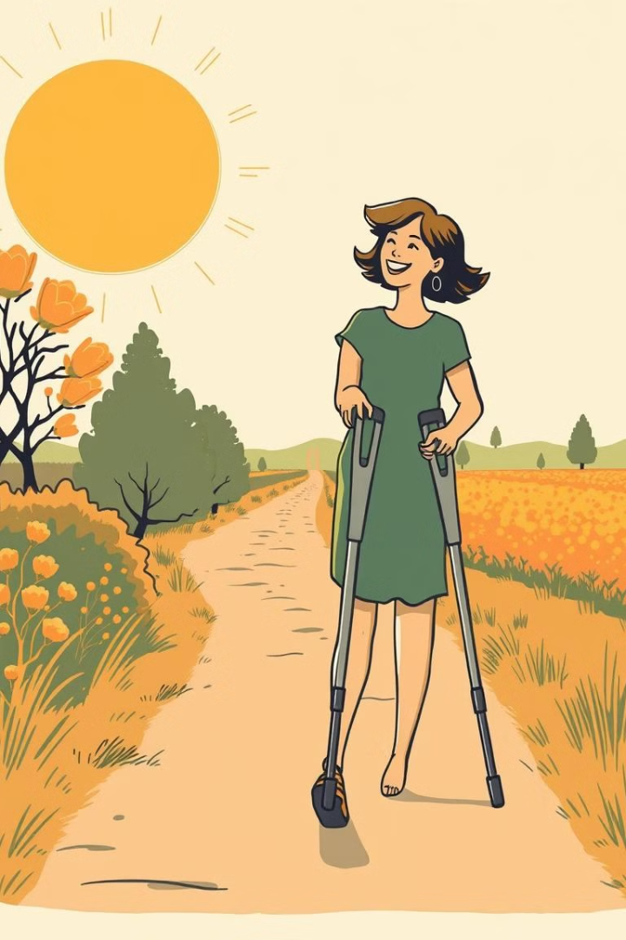
Прогноз
Через 1–2 тижні після операції дозволяється хода на милицях, дозоване навантаження після 6–8 тижнів, повне навантаження у 6–8 місяців. Працездатність відновлюється через 7–10 місяців. Реабілітація після перелому шийки стегна є важливим етапом, який допомагає відновити рухливість і функцію кінцівки.
1
Хода на милицях
Через 1–2 тижні після операції
2
Дозоване навантаження
Після 6–8 тижнів
3
Повне навантаження
У 6–8 місяців

Slide 17
